Slide 1
HƯỚNG DẪN SỬ DỤNG HỆ THỐNG LCES
(LABOUR CONTRACT EVALUATION SYSTEM
- Hệ thống đánh giá hợp đồng lao động)
09/2025
ADM-PER

Slide 2
HƯỚNG DẪN SỬ DỤNG PHẦN MỀM LCES
Mục | Nội dung | Đối tượng áp dụng
1 | Hướng dẫn đăng nhập hệ thống | Người sử dụng hệ thống
2 | Hướng dẫn tạo master Danh sách PTHC | ADM-PER
3 | Lập đánh giá | ADM-PER
4 | Điền đánh giá | PTHC và phòng ban
5 | Phê duyệt | Quản lý phòng ban
6 | Báo cáo | ADM-PER
7 | Email thông tin | All user

Slide 3
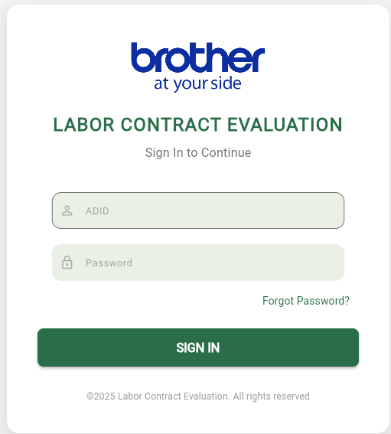
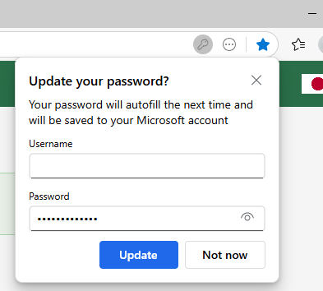
1. Hướng dẫn đăng nhập hệ thống LCES
Nhập user và mật khẩu máy tính cá nhân
Người dùng truy cập hệ thống qua đường link dưới: Labor Contract Evaluation System
Truy cập bằng trình duyệt web nội bộ
Chỉ CNV BIVN có ADID cá nhân (user) mới có thể đăng nhập hệ thống
Ấn “Sign in” để vào hệ thống
Lưu ý: Sau khi đăng nhập, góc phải trên cùng màn hình hiện thông báo tự động lưu thông tin đăng nhập (thuận tiện sử dụng lần sau): Hãy bấm Update

Slide 4
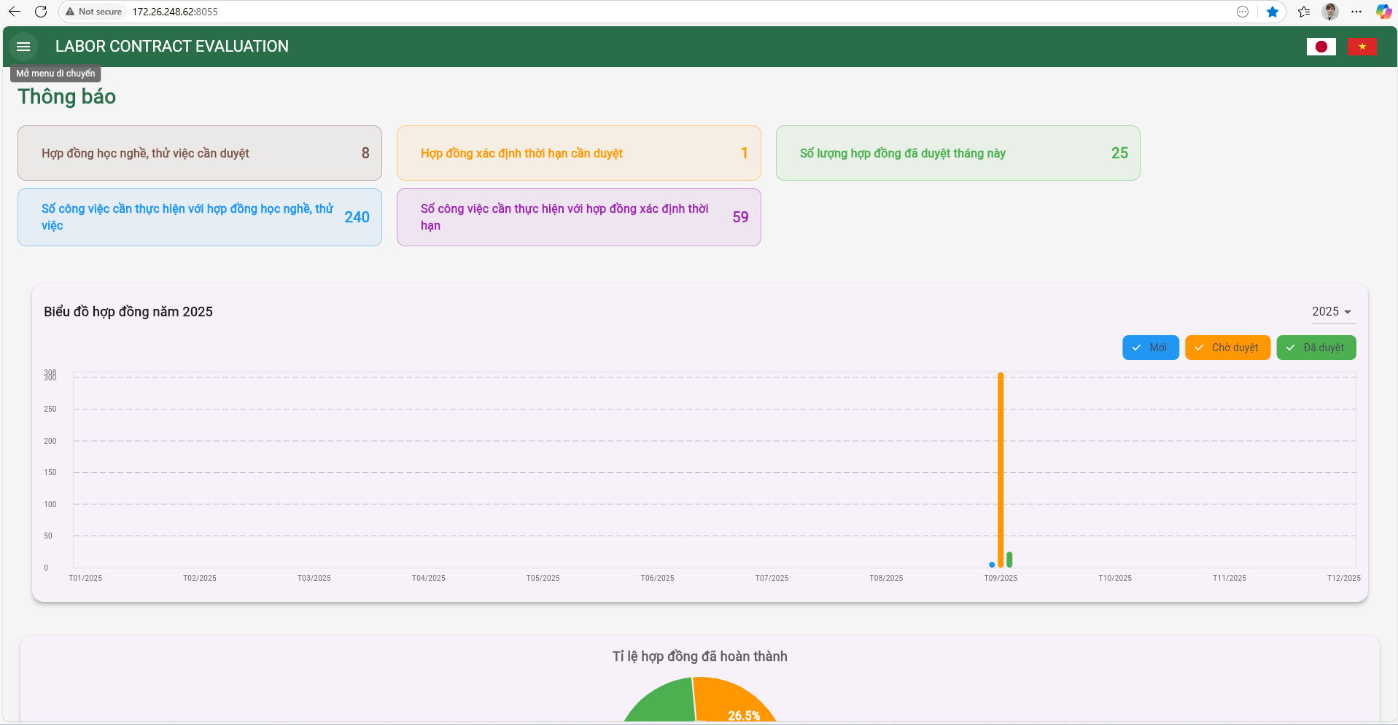

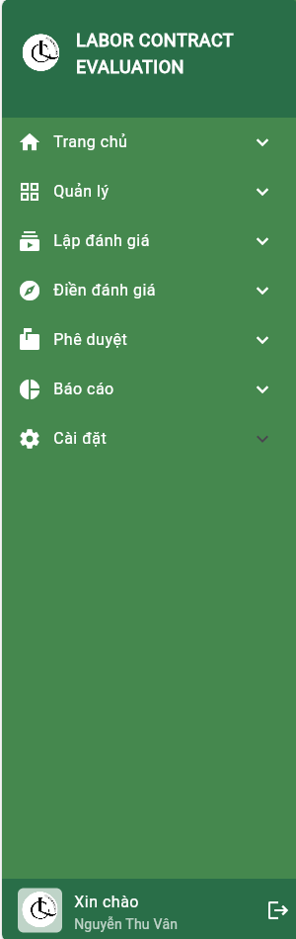
1. Hướng dẫn đăng nhập hệ thống LCES
* Màn hình hệ thống
Hướng dẫn sử dụng
Click vào đây sẽ hiện thanh chức năng
Lựa chọn ngôn ngữ
Thông báo số công việc phải làm tại phòng ban.
Click vào số sẽ chuyển tới màn hình công việc
Biểu đồ tham khảo
Đăng xuất hệ thống
Tùy vai trò màn hình sẽ hiển thị Danh sách các chức năng user được phân quyền để sử dụng
Số công việc hiển thị đếm theo phòng ban, không phải đếm theo user.

Slide 5
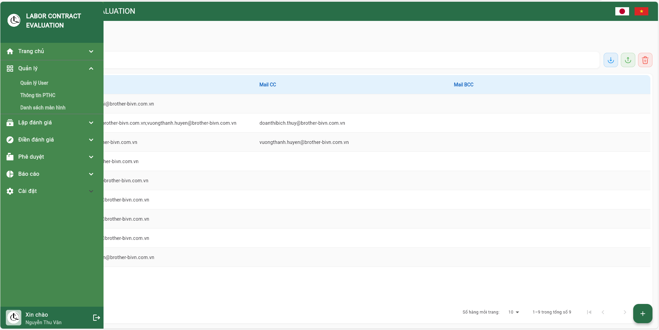
2. Hướng dẫn tạo master Danh sách PTHC
Bước 1: Vào mục Quản lý => Thông tin PTHC
Bước 2: Nhập thông tin/ xóa thông tin PTHC phòng ban
Xóa user không còn phù hợp
Bước 1: Vào mục “Thông tin PTHC”
Xuất file Excel
Bước 2: Chọn nhập thông tin PTHC bằng file (nhập nhiều người) hoặc Thêm mới (nhập từng người)
Link mẫu file nhập: \\Apbivnsh04\adm\ADM-PER\08_REGULATION\04_LABOUR CONTRACT\Hệ thống LCES\MauNhapPTHC 1.xlsx
Lưu ý: PTHC không được nhập thông tin sẽ không nhận được đánh giá. Cost phòng ban phải nhập đúng

Slide 6
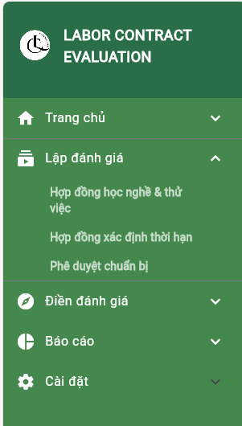
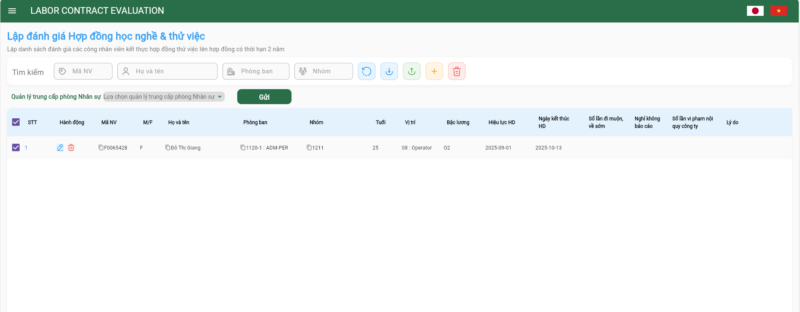
3 Lập đánh giá 3.1 Nhập đánh giá
Bước 1: Vào mục Lập đánh giá => Lựa chọn loại đánh giá nhập lên
Bước 2: Nhập thông tin CNV cần đánh giá lên hệ thống
Bước 3: Tích chọn
Bước 4: Lựa chọn quản lý trung cấp Phòng Nhân sự => Ấn nút Gửi
Bước 1: Vào mục “Hợp đồng học nghề & thử việc” hoặc “Hợp đồng xác định thời hạn”
Nút chức năng
Xóa thông tin nhập nhầm
Thông tin CNV đã nhập
Bước 2: Nhập thông tin CNV lên hệ thống bằng file (nhập nhiều người) hoặc Thêm mới (nhập từng người)
Bước 3: Tích chọn (tất cả hoặc theo từng CNV)
Bước 4: Lựa chọn trưởng phòng Nhân sự => Gửi
Lưu ý:
- Trường hợp PTHC trả lại đánh giá về cho PIC Nhân sự, thông tin CNV sẽ hiện màu đỏ.
PIC Nhân sự click ký hiệu cây bút để sửa thông tin CNV bao gồm: phòng ban, nhóm, …
- Trường hợp quản lý trung cấp PER từ chối đánh giá, đánh giá trả về cho PIC Nhân sự, thông tin CNV không hiện màu, lý do từ chối hiện ở cột cuối cùng trong bảng đánh giá.

Slide 7
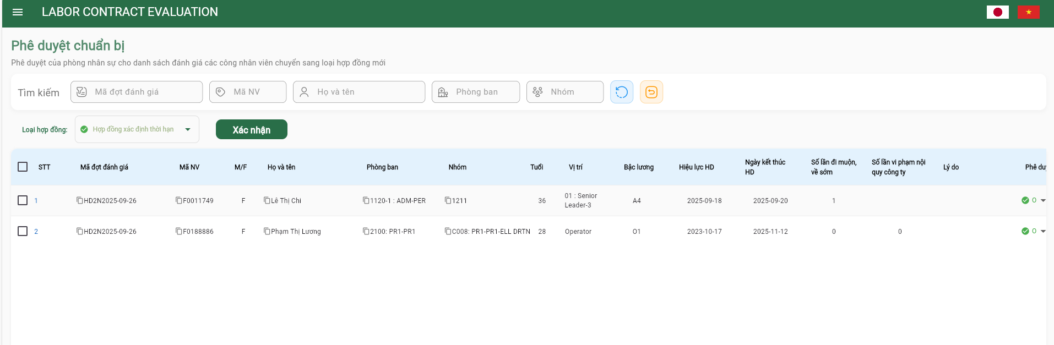
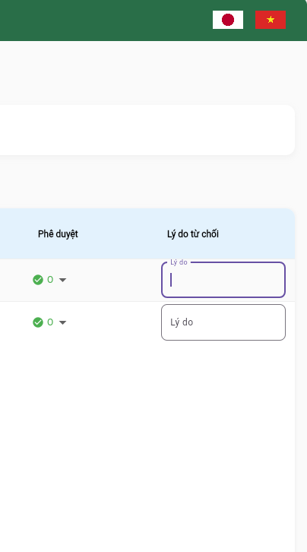
3. Lập đánh giá 3.2 Phê duyệt đánh giá
Bước 1: Vào mục Lập đánh giá => Phê duyệt chuẩn bị
Bước 2: Chọn loại hợp đồng cần phê duyệt
Bước 3: Tích chọn CNV
Bước 4: Phê duyệt/ Từ chối
Bước 5: Xác nhận
Bước 1: Vào mục “Phê duyệt chuẩn bị”
Nút chức năng
Từ chối nhiều người 1 lần
Bước 2: Chọn loại hợp đồng
Bước 5: Xác nhận: Gửi cho phòng ban
Bước 3: Tích chọn (tất cả hoặc theo từng CNV)
Bước 4: Phê duyệt “O” hoặc “X”
Lưu ý:
Trường hợp từ chối thì phải ghi nhập lý do vào cột “Lý do từ chối”
Có thể từ chối nhiều người/ 1 lần bằng cách thực thiện từ bước 1 tới bước 3 rồi ấn vào nút chức năng, bỏ qua bước 4,5.

Slide 8
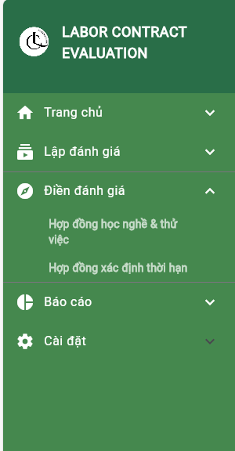
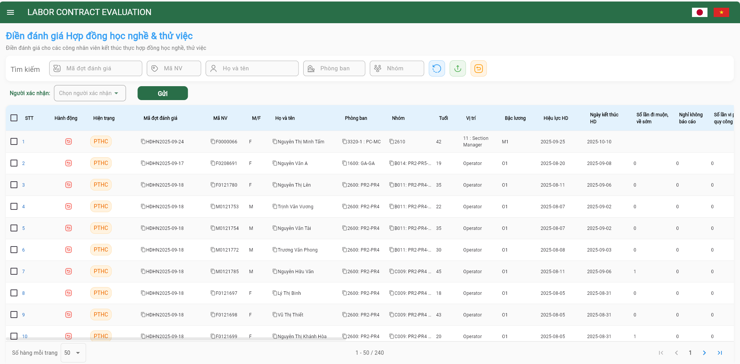
4. Điền đánh giá 4.1 PTHC xác nhận người đánh giá
Bước 1: Vào mục Điền đánh giá => Lựa chọn loại đánh giá
Bước 2: Tích chọn vào CNV
Bước 3: 3.1. Chọn user người đánh giá => Gửi
3.2 Từ chối xác nhận (trả về cho PER) – nhập lý do
Bước 1: Vào mục “Hợp đồng học nghề & thử việc” hoặc “Hợp đồng xác định thời hạn”
Nút chức năng
Từ chối nhiều người 1 lần
Bước 2: Tích chọn CNV cần gửi
Bước 3.1: Nhập user người đánh giá (leader) => Gửi
Bước 3.2: Từ chối xác nhận (trả về PER)
Lưu ý: PTHC và Người đánh giá chung màn hình, kiểm tra vai trò tại cột hiện trạng: PTHC/ Leader
PTHC từ chối xác nhận phải ghi nhập rõ lý do. vd: CNV đã chuyển sang PR2

Slide 9
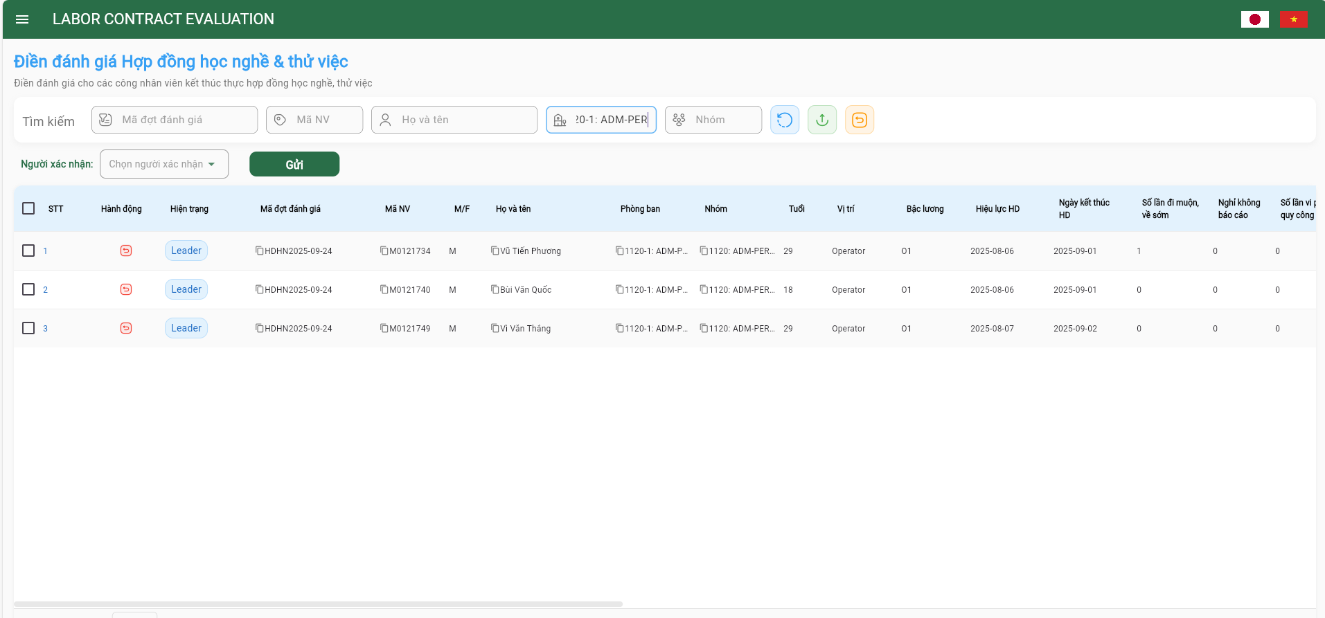
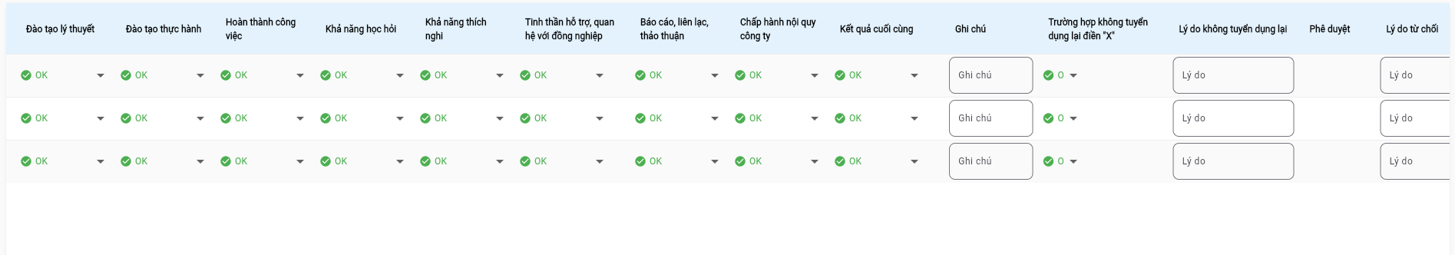
4 Điền đánh giá 4.2 Người đánh giá (Leader) đánh giá kết quả cho CNV
Bước 1: Vào mục Điền đánh giá => Lựa chọn loại đánh giá
Bước 2: Tích chọn vào CNV
Bước 3: Đánh giá kết quả
Bước 4: Chọn user quản lý phòng ban => Gửi
Bước 1: Vào mục “Hợp đồng học nghề & thử việc” hoặc “Hợp đồng xác định thời hạn”
Nút chức năng
Từ chối nhiều người 1 lần
Bước 2: Tích chọn CNV cần gửi
Bước 4: Nhập user quản lý phòng ban => Gửi
Bước 3: Đánh giá kết quả (từ cột đào tạo lý thuyết => Trường hợp không tuyển dụng lại điền “X”)
Lưu ý: PTHC và Người đánh giá chung màn hình, kiểm tra vai trò tại cột hiện trạng: PTHC/ Leader
Leader từ chối xác nhận phải ghi nhập rõ lý do. Vd: “CNV do chị A quản lý”. Có thể từ chối 1 CNV/ lần hoặc nhiều CNV/ lần

Slide 10
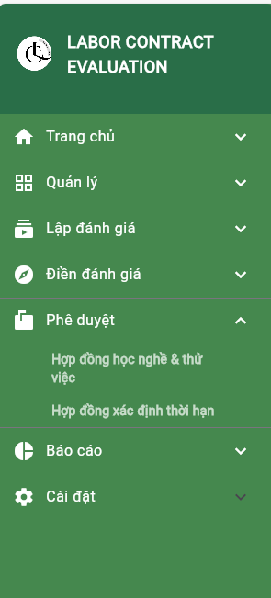
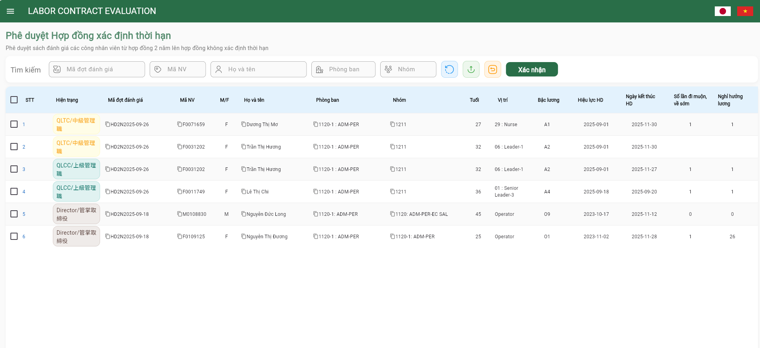
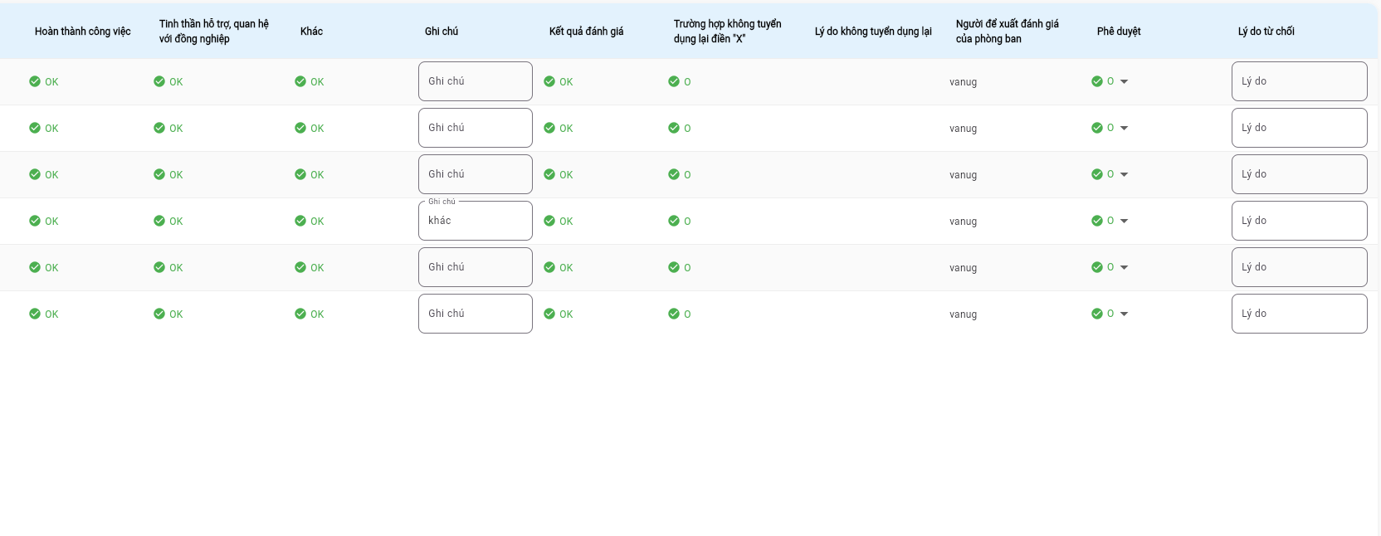
5. Phê duyệt
Bước 1: Vào mục Phê duyệt => Lựa chọn loại đánh giá
Bước 2: Tích chọn CNV
Bước 3: Phê duyệt/ Từ chối
Bước 4: Xác nhận
Nút chức năng
Từ chối nhiều người 1 lần
Bước 1: Vào mục “Hợp đồng học nghề & thử việc” hoặc “Hợp đồng xác định thời hạn”
Bước 4: Xác nhận
Bước 2: Tích chọn CNV cần phê duyệt
Bước 3: Phê duyệt “O” hoặc “X”
Lưu ý: Các quản lý chung màn hình, kiểm tra vai trò tại cột hiện trạng : QLTC / QLCC/ Director
Khi từ chối phê duyệt phải ghi nhập rõ lý do vào cột “Lý do từ chối” => Đánh giá sẽ trả về cho Người đánh giá (Leader)

Slide 11
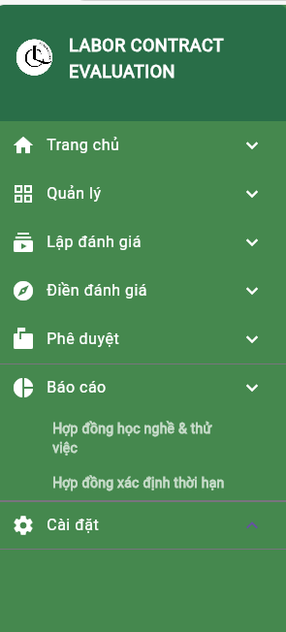
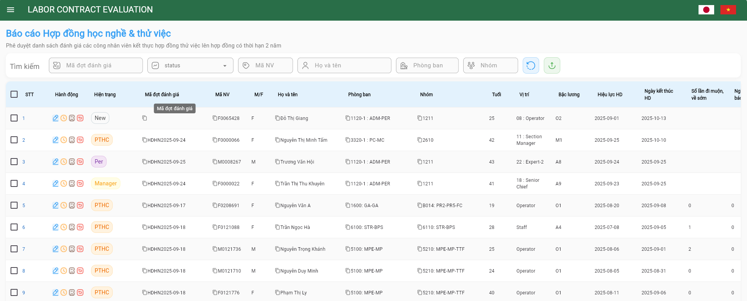
6. Báo cáo
Chức năng:
Theo dõi tiến độ hoàn thành đánh giá
Tổng hợp kết quả thuận tiện, tránh sai sót
Thời hạn Nhắc nhở hoàn thành: Sau 7 ngày đối với Hợp đồng học nghề/ thử việc, sau 14 ngày với hợp đồng xác định thời hạn.
Nút chức năng tìm kiếm
Xuất file kết quả đánh giá
Thông tin CNV cần đánh giá
Lưu ý: Theo quy trình ADM-PER- 007: Quy trình quản lý và đánh giá hợp đồng lao động, Trường hợp phòng ban muốn sửa kết quả đánh giá sau khi đã nộp thì Quản lý trung cấp phòng ban phải liên lạc trực tiếp với Quản lý trung cấp phòng Nhân sự để xác nhận.
Trường hợp phòng ban cần hỗ trợ, hãy liên lạc đảm nhiệm Phòng Nhân sự hướng dẫn.

Slide 12
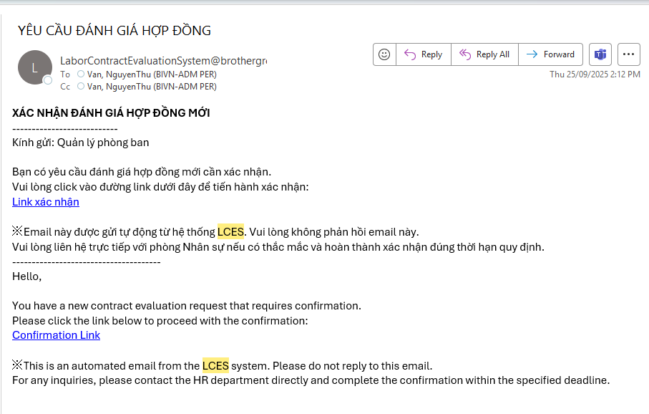
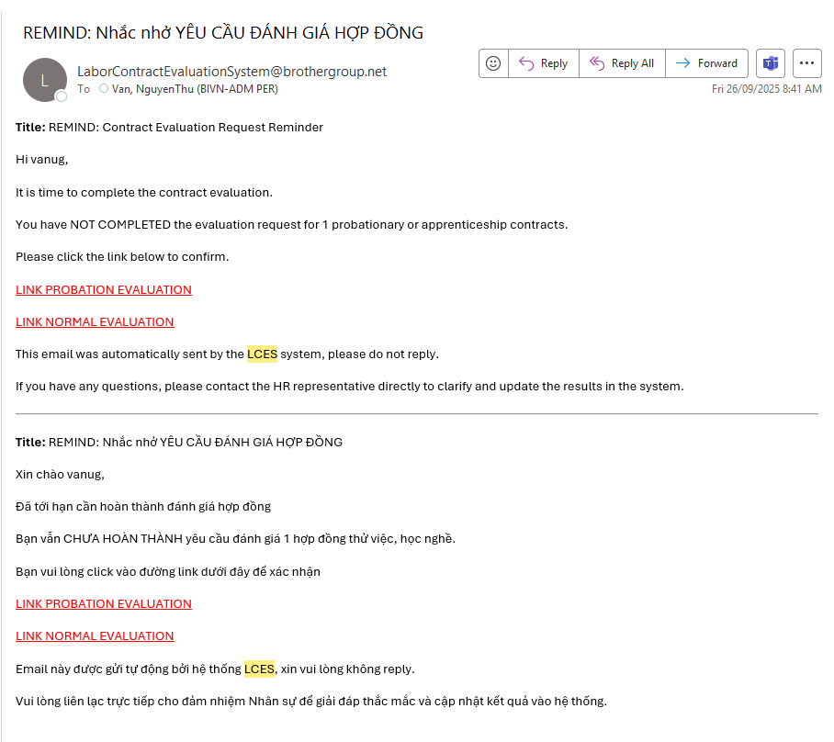
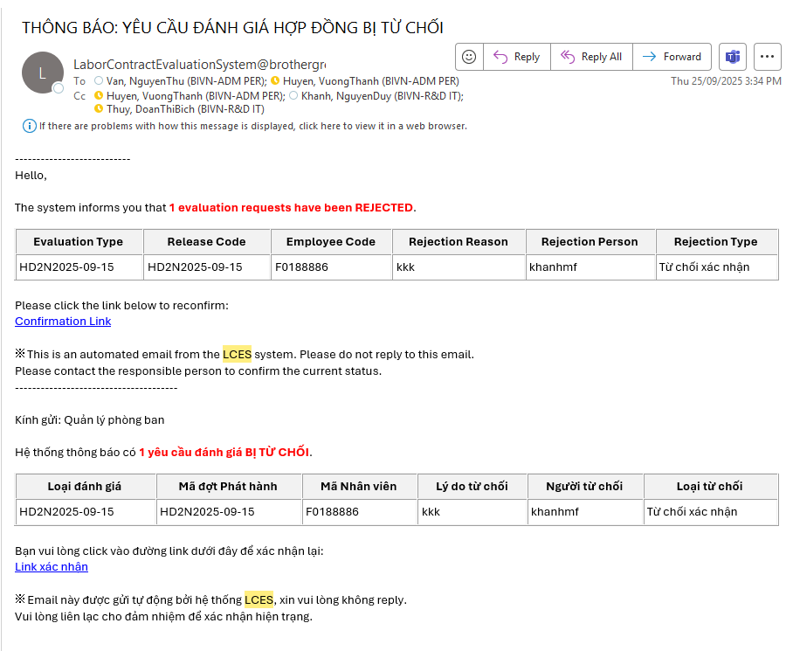
7. Email thông tin
Ở mỗi bước, đều có email thông báo/ nhắc nhở từ mail: LaborContractEvaluationSystem@brothergroup.net
Email thông báo công việc cần làm
Email nhắc nhở chưa hoàn thành công việc khi đến hạn
Lưu ý: Trường hợp CNV đang duy trì đăng nhập, click vào link trong email sẽ tới được luôn màn hình công việc cần làm
Email thông tin hợp đồng bị từ chối phê duyệt

Slide 13
LCESシステム利用ガイド
（労働契約評価システム - 労働契約評価システム)
09/2025
ADM-PER

Slide 14
LCESシステム利用ガイド
索引 | コンテンツ | 適用対象
1 | システムにログインするための手順 | Users
2 | クラーク部門リストデータ作成ガイド | ADM-PER
3 | 評価する | ADM-PER
4 | レビューを記入してください | 部門のクラークと評価者
5 | 承認する | 部門マネージャー
6 | 報告 | ADM-PER
7 | メール情報 | All user

Slide 15
1.システムにログインするための手順
「User & Password」を入力してください
- ユーザーは下記のリンクからシステムにアクセスします。 : Labor Contract Evaluation System
内部ウェブブラウザを使用する
- 個人 ADID (ユーザー) を持つ BIVN 従業員のみがシステムにログインできます。
「 Sign in 」 をクリックしてシステムに入ります
Lưu ý: ログイン後、画面の右上にログイン情報が自動的に保存される（次回使用時に便利）という通知が表示されます。クリックしてください。 「 Update 」

Slide 16
1.システムにログインするための手順
* システムモニター
使用方法
機能バーを表示するにはここをクリックします
言語
担当部署にジョブ番号をお知らせください。「番号」をクリックするとジョブ画面に移動します。
参照チャート
システムからログアウトする
ポジションに応じて、ユーザーが使用を許可されている機能のリストが画面に表示されます。
表示されるジョブの数は、ユーザーではなく部門ごとにカウントされます。

Slide 17
2.クラーク部門リストデータ作成ガイド
ステップ 1: 「管理」へ移動 => クラーク部門情報
ステップ 2 : 情報入力/削除 クラーク部門
非アクティブなユーザーを削除する
ステップ1: 「クラーク部門情報 」 へ移動
エクスポートファイル Excel
ステップ2: 部門のクラーク情報をファイルでインポートする（複数の人をインポートする）か、新規追加する（各人をインポートする）かを選択します。
Link file import: \\Apbivnsh04\adm\ADM-PER\08_REGULATION\04_LABOUR CONTRACT\Hệ thống LCES\MauNhapPTHC 1.xlsx
Note: 入力されていない部門クラーク情報は評価されません。部門費用は正しく入力する必要があります。

Slide 18
3.評価する 3.1 レビューを入力
ステップ1: 「レビューを入力」へ進む => インポートレビューの種類を選択
ステップ2: 評価が必要な従業員の情報をシステムに入力する
ステップ3: 選択
ステップ4: 中間管理職選抜人事部 => 「送信」ボタンをクリックしてください
ステップ1: 「試用契約」または「有期契約」に進みます
機能ボタン
誤って情報を削除する
従業員情報
ステップ2: ファイルを使用して従業員情報をシステムに入力する（複数の人を入力）か、新規追加（各人を入力）
ステップ3: 選択（すべてまたは従業員別）
ステップ4: 人事マネージャーを選択 => 送信
Lưu ý:
部門クラークスが評価をPIC HRに返却した場合、従業員情報は赤で表示されます。
PIC PER では、ペンアイコンをクリックして、部門、グループなどの従業員情報を編集できます。
- PER 中間管理者が評価を拒否した場合、評価は人事 PIC に返され、従業員情報は色付きで表示されず、拒否の理由が評価テーブルの最後の列に表示されます。

Slide 19
3.評価する 3.2 レビューを承認する
ステップ1: 「レビューを入力」へ進む => 準備の承認
ステップ2: 承認する契約の種類を選択してください
ステップ3: 従業員を選択
ステップ4: 承認/拒否
ステップ5: 確認する
Bước 1: 「準備の承認」へ進む
機能ボタン
一度に複数の人を拒否する
Bước 2: 契約タイプを選択
Bước 5 : 確認: 部門に送信
Bước 3 : 選択（すべてまたは従業員別）
Bước 4: 承認「O」または「X」
Note:
拒否する場合は、「拒否理由」欄にその理由を記入してください。
手順 1 ～ 3 を実行してから機能ボタンを押し、手順 4 と 5 をスキップすると、複数の人を一度に拒否できます。

Slide 20
4.レビューを記入してください 4.1 クラーク省が査読者を確認
ステップ1: 「レビューを記入」へ進む => レビューの種類を選択
ステップ2: 従業員を選択
ステップ3: 3.1. レビュー担当者のユーザーを選択 => 送信
3.2 確認を拒否（PERに戻る） – 理由を入力
ステップ1: 「試用契約」または「有期契約」に進みます
機能ボタン
一度に複数の人を拒否する
ステップ2: 送信する従業員を選択してください
ステップ3.1: レビュー担当者（リーダー）を入力 => 送信
ステップ3.2: 確認を拒否（PERに戻る） – 理由を入力
Lưu ý: 部門の事務員と査定者が画面を共有し、ステータス列で役割を確認する : “PTHC/ Leader”
担当部署が確認を拒否する場合には、その理由を明確に述べなければなりません。 例: 従業員がPR2に異動した

Slide 21
4.レビューを記入してください 4.2 「Leader」評価者は従業員のパフォーマンスを評価します。
ステップ1: 「レビューを記入」へ進む => レビューの種類を選択
ステップ2:従業員を選択
ステップ3: 結果を評価する
ステップ4: 部門マネージャーユーザーを選択 => 送信
ステップ1: 「試用契約」または「有期契約」に進みます
機能ボタン
一度に複数の人を拒否する
ステップ2:送信する従業員を選択してください
ステップ4:部門マネージャーユーザーを選択 => 送信
ステップ3: 結果を評価する（「理論研修」欄から「再就職しない場合は「X」を記入」）
Note :部門の事務員と査定者が画面を共有し、ステータス列で役割を確認する: PTHC/ Leader
リーダーが確認を拒否する場合は、その理由を明確に述べなければなりません. 例: 「Aさんが管理する従業員」。1人/回、または複数人/回を拒否できます。

Slide 22
5.承認する
ステップ1: 承認へ進む => レビューの種類を選択
ステップ2:従業員を選択
ステップ3: 承認/拒否
ステップ4: 確認する
機能ボタン
一度に複数の人を拒否する
ステップ1: 「試用契約」または「有期契約」に進みます
Bước 4: 確認する
ステップ2: 承認する従業員を選択してください
Bước 3: 承認「O」または「X」
Notes: 一般的なスクリーン管理者は、ステータス列で役割を確認してください : QLTC / QLCC/ Director
承認を拒否する場合は、「拒否理由」欄に理由を明記してください => 評価は評価者（リーダー）に返却されます

Slide 23
6. 報告
関数 :
評価の進捗状況を追跡する
結果を簡単に統合し、エラーを回避
完了のリマインダー：見習い契約／試用期間契約の場合は7日後、有期契約の場合は14日後。
機能ボタン
評価結果ファイルをエクスポートします。
評価対象となる従業員情報
Notes: 「ADM-PER-007：労働契約管理および評価手順」の手順に従って、評価結果の提出後に部門が修正を希望する場合は、部門の中間管理者が人事部門の中間管理者に直接連絡して確認する必要があります。
部門でサポートが必要な場合は、人事部に連絡して指導を受けてください。

Slide 24
7. メール情報
各ステップで、メールアドレスからメール通知/リマインダーが届きます。 : LaborContractEvaluationSystem@brothergroup.net
行うべき作業のメール通知
期限が来たら未完了の作業についてメールでリマインダーを送信
Note: 従業員がログインしている場合は、メール内のリンクをクリックすると、タスク画面に直接移動します。
契約承認拒否のメール通知

